Slide 1
CHNet
Meeting 27/11/2024
Nodo di TORINO

Slide 2
Nodo di TORINO: attività principali
Imaging con Raggi X
Laboratori
Dipartimento di Fisica, HibriXLab (UniTO) in collaborazione con Fisici della Materia & Fisici Medici, CCR Venaria
Progetti finanziati in corso
PITCH (PRIN): UniTO (A.Re) + UniMiB (D. Di Martino) + INFN-TO (D. Trocino) + CCR, Musei, Elettra, ISIS
VI-HI (CSN5): INFN-TO (P. Cerello), UniMiB (A. Bravin), UniTS (L. Rigon)
Neutroni: BENT
Laboratori
ISIS (UK), PSI (CH), J-PARC (JP)
Progetti finanziati in corso
CHNET-BRONZE (CSN5): UniMiB (D. DI Martino), CNR-FI (F. Grazzi), UniTO (A.Re)
Studi di provenienza (IBA)
Laboratori
NEW-AGLAE (F), RBI (CR), Surrey (UK), INFN-LNL (I)
Progetti finanziati in corso
CoMAR (PRIN): UniTO (M. Gulmini) + UniBA (A. Mangone)
PE5 CHANGES (Spoke 6)
Casi studio
Appartamento del Re a Palazzo Reale (TO)
Pompei (Domus della Caccia Antica)
Principalmente conservazione preventiva con metodi di monitoraggio ambientale e termografico (in collaborazione con Biologi di UniTO e Fisici dell’Atmosfera), ma anche uso di CT mobile.
Collaborazione con Università di Okayama (JP)
Casi studio
Manufatti vitrei, ceramici, metallici (frecce e specchi in bronzo, spade in ferro)
Multitecniche (CT, FORS, XRD, XRF, Raman + neutroni)
UniTO (A. Lo Giudice), CNR-FI (F. Grazzi)
Altri impegni
Associazione Italiana di Archeometria (AIAr)
Dottorato T4C (Torino)
Dottorato Nazionale in Heritage Science

Slide 3
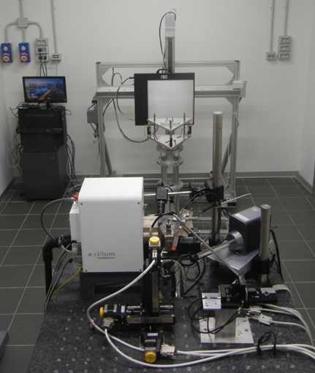
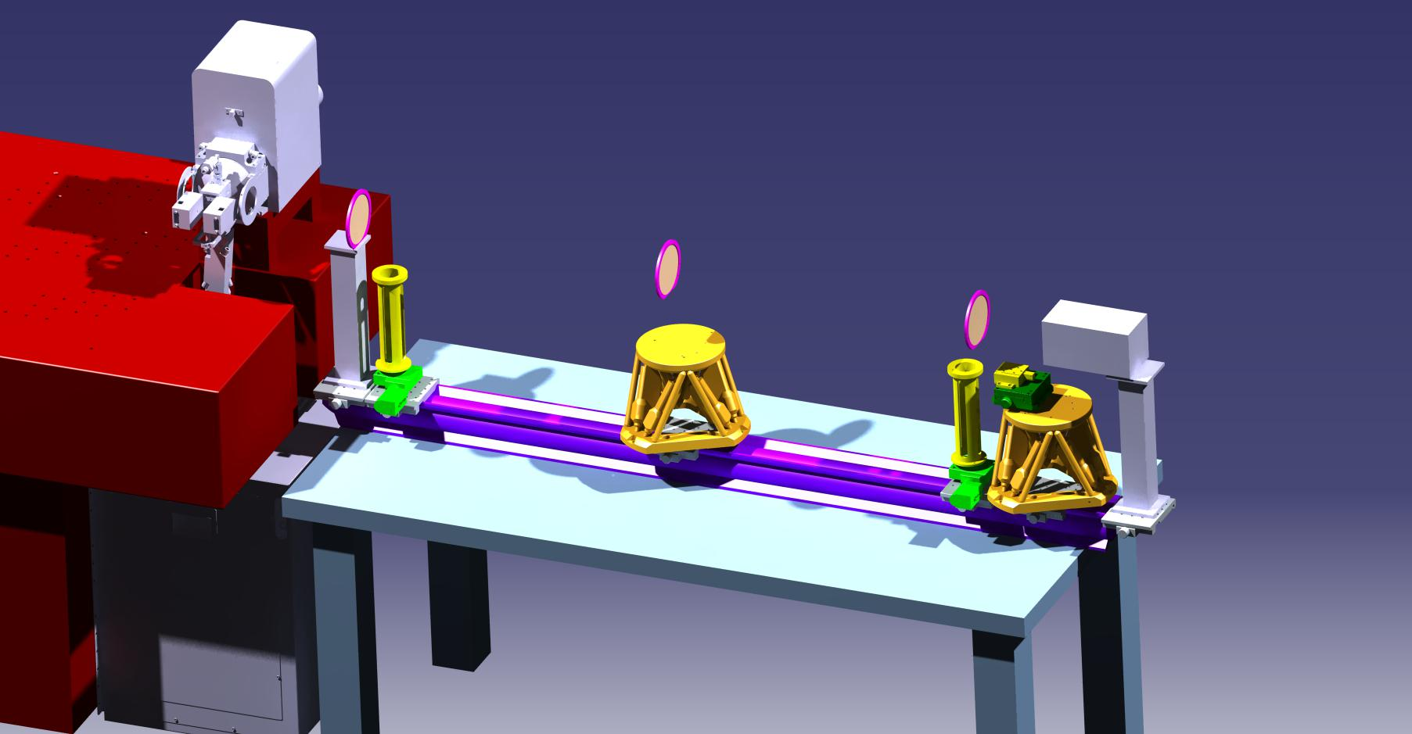
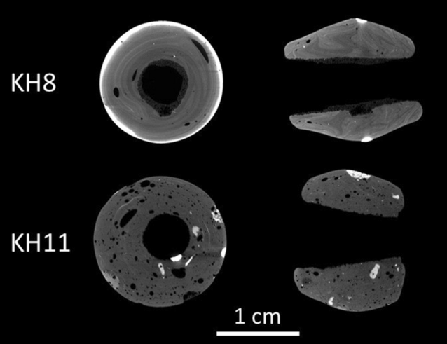
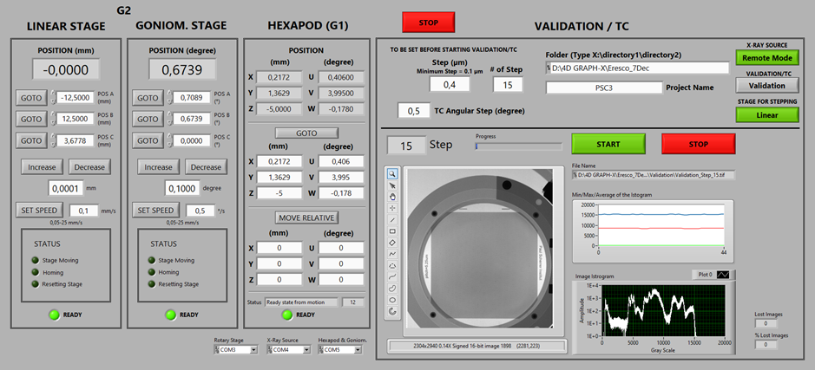
Nodo di TORINO: attività principali
Imaging con Raggi X
Sviluppo di strumentazione
PRIN 2022 - PITCH: development of a Phase-contrast x-ray Imaging setup with a Talbot interferometer and a liquid anode source for Cultural Heritage applications
Studio di varie tipologie di manufatti
Sinergia con VI_HI (Virtual Histology, INFN-CSN5): non destructive 3D high resolution analysis of tissue samples
R. Zanini et al. "Laboratory and synchrotron x-ray micro-computed tomography to shed light on degradation features of corroded Roman glass“, J Am Ceram Soc. 2024;e20241
H. Alarashi et al. "Threads of memory: Reviving the ornament of a dead child at the Neolithic village of Ba'ja (Jordan)“, PLoS ONE 18(8), 2023: e0288075
D. Nykonenko et al. "Glass beads from a Scythian grave on the island of Khortytsia (Zaporizhzhia, Ukraine): insights into bead making through 3D imaging", Heritage Science (2023) 11:238

Slide 4
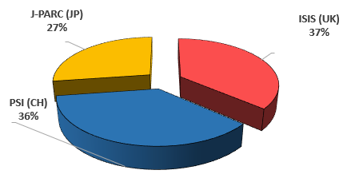
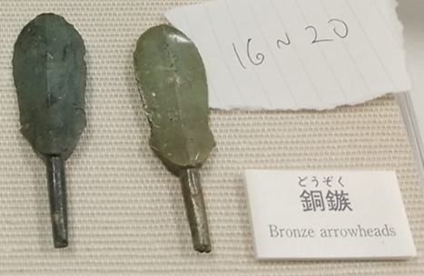
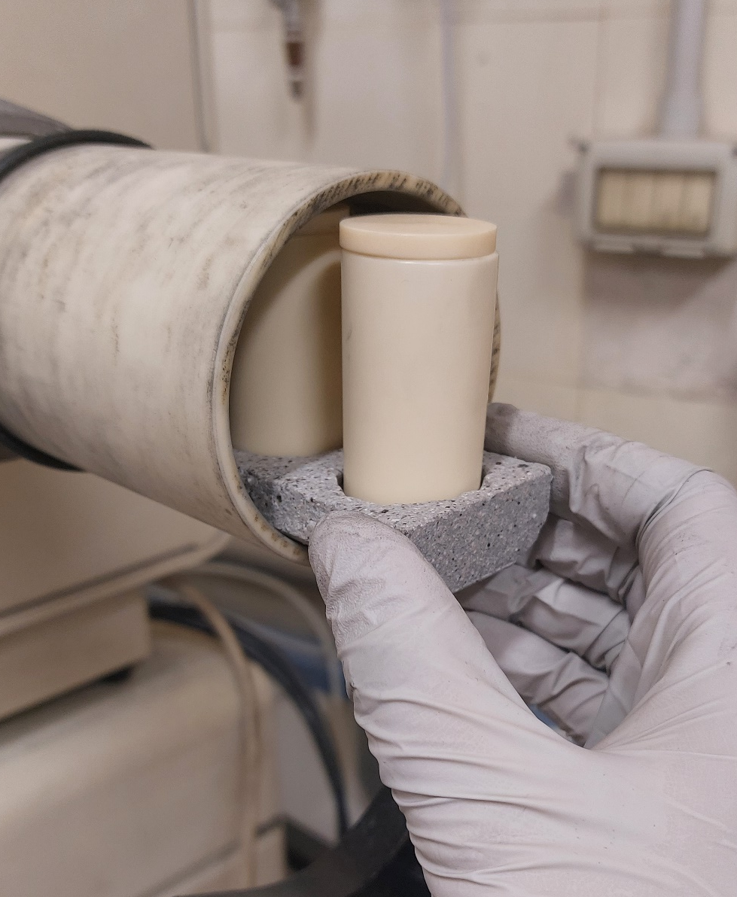
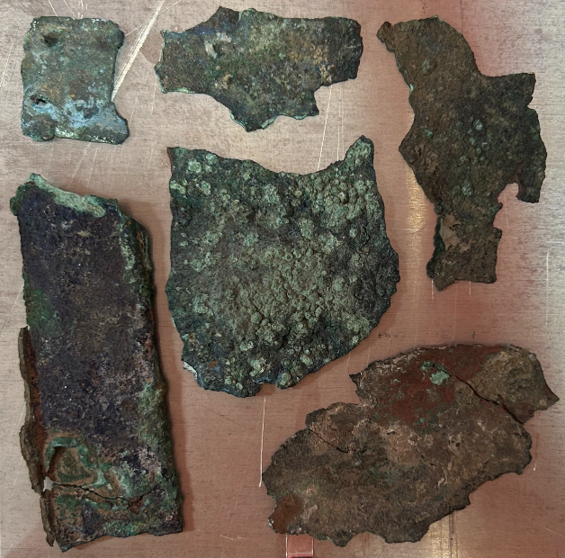
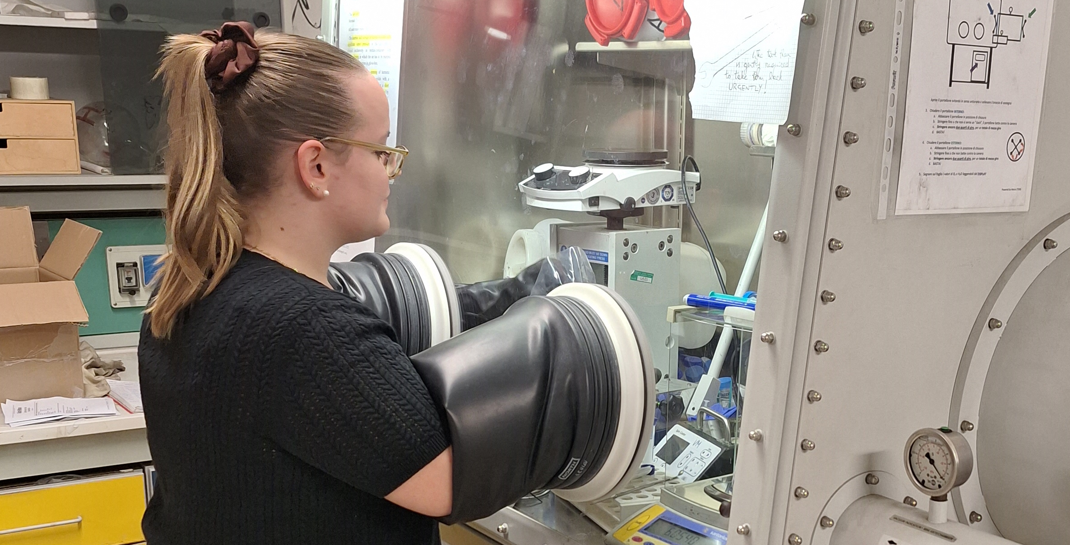
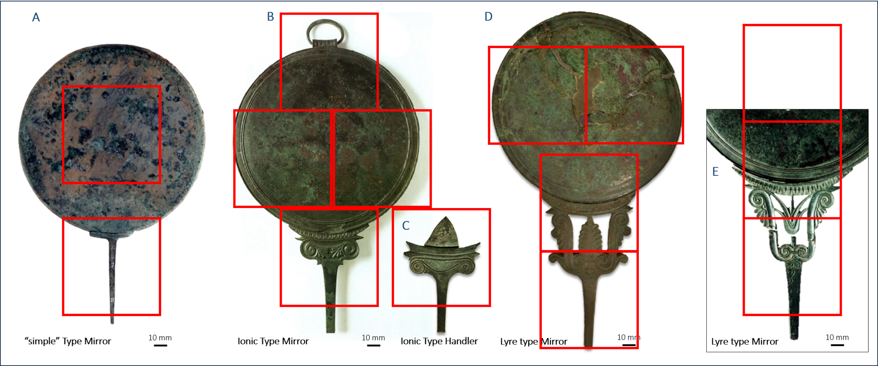
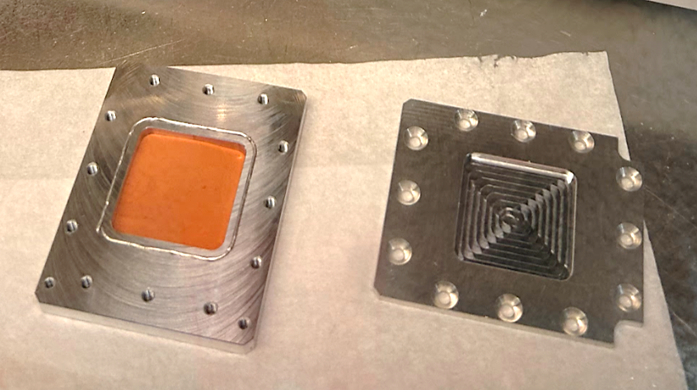
Nodo di TORINO: attività principali
Neutroni: BENT
Realizzazione di standard di riferimento
Studio di varie tipologie di manufatti
2024
2024
Frammenti di bronzo da Pompei
2023-2024
Punte di freccia in bronzo da tombe giapponesi (III-VI secolo d.C)
Specchi da Locri
(in previsione per il 2025)

Slide 5
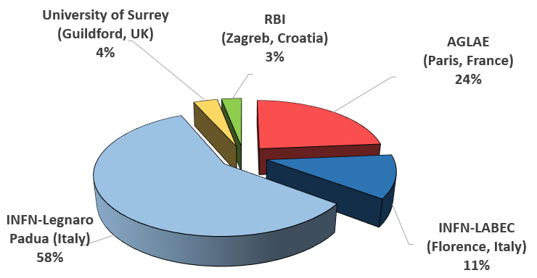
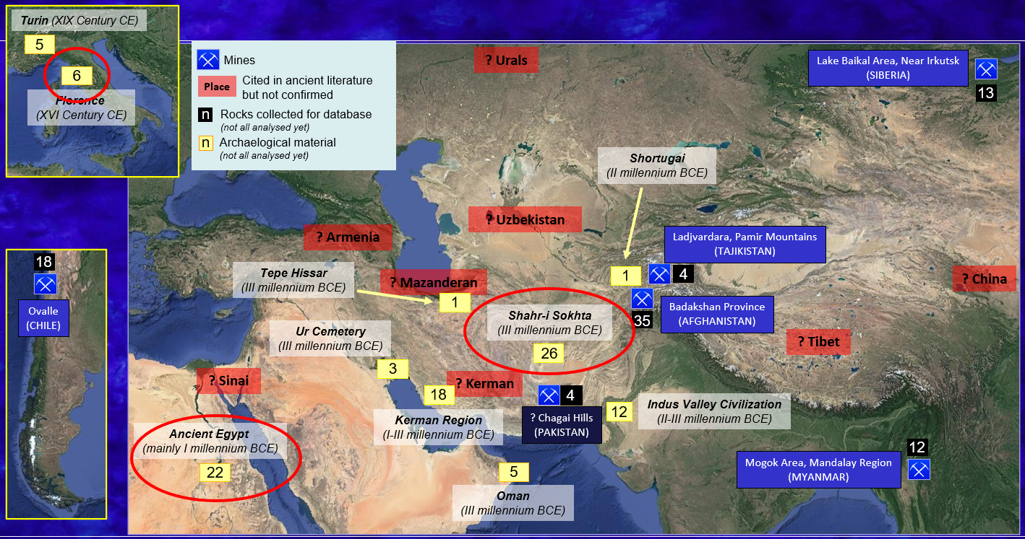
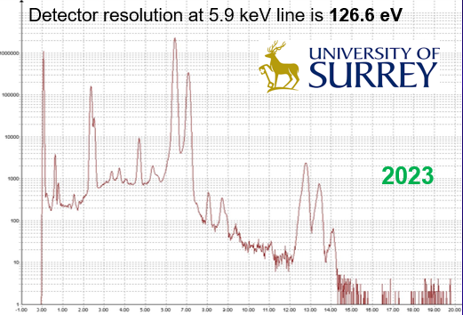
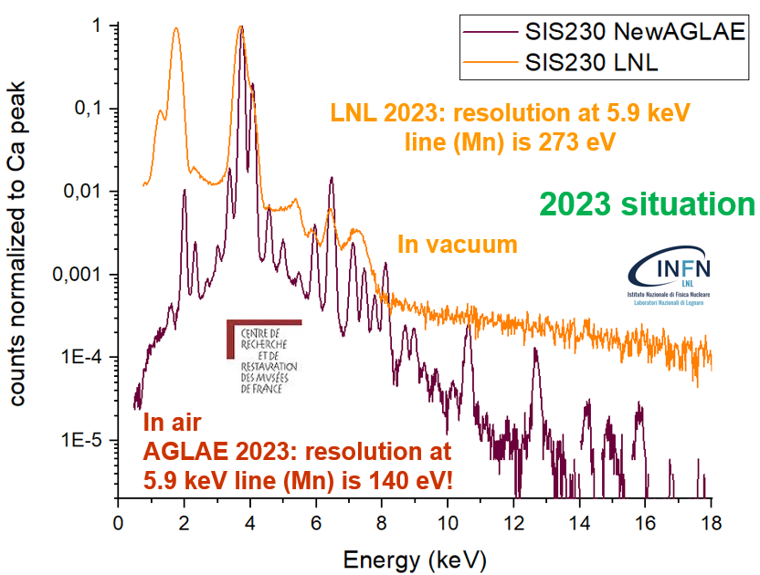
Nodo di TORINO: attività principali
Studi di provenienza con Ion Beam Analysis
(µ-PIXE e µ-IBIL)
Studio di oggetti in lapislazzuli fino al 3° millennio a.C.
2023
2023
2012, 2013, 2019 - 2024
2007-2023
2007, 2009, 2011, 2012
Dopo revisione del detector si èscesi a circa 220 eV (Ottobre 2024)
Collaborazione con archeologi che lavorano in Iran, Oman e Pakistan sulle antiche civiltà.
Analisi di oggetti dal Museo Egizio di Torino.
Problemi con le facility italiane di microfascio con protoni! A Legnaro il detector PIXE sulla linea di microfascio sarebbe da cambiare

Slide 6
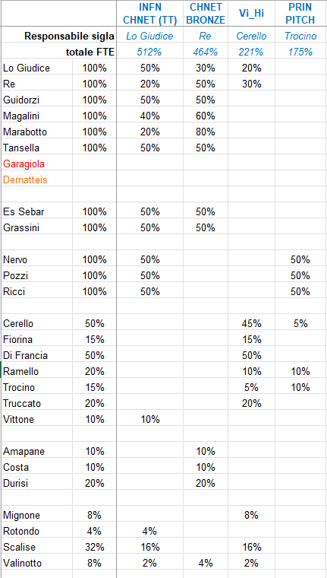
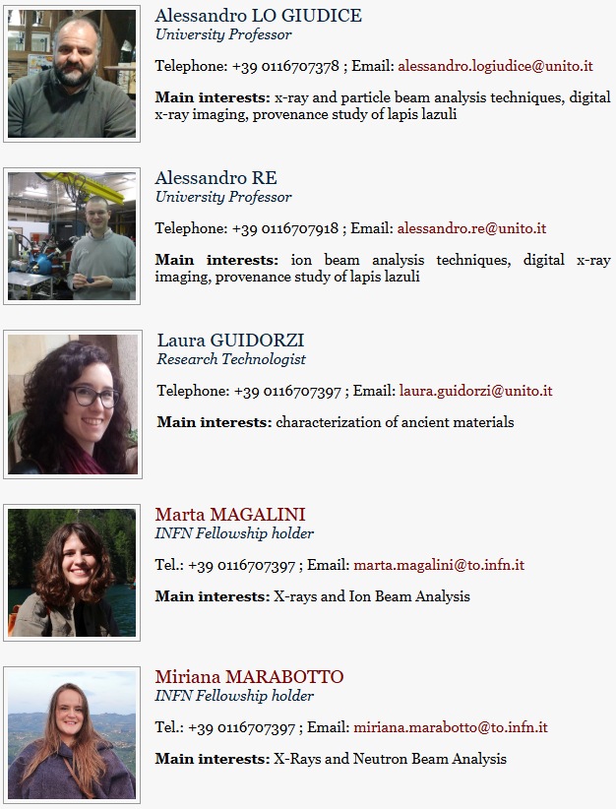
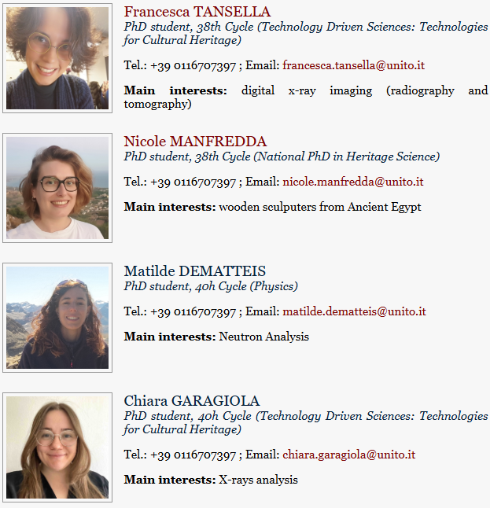
Nodo di Torino: situazione del personale
Dip. Fisica
Beni Culturali & INFN
(100%)
PhD (50% AM)
Prossimo anno
PoliTO
CCR
Prossimo anno
Dip. Fisica & INFN-TO
(fisici medici e materiali)
Dip. Fisica
(Additive Manifacturing)
INFN
(Tecnici)

Slide 7
Nodo di Torino: esperienza con la rete CHNet
Punti di forza
Supporto per cofinanziamento di personale e di strumentazione
Criticità
Difficile comunicazione e interazione fra i nodi (anche se si occupano di tematiche simili)
Per chi si occupa di IBA mancanza di laboratori nazionali
Suggerimenti
Riunione annua
Riprendere i caffè di CHNet
Aumentare la coordinazione tra nodi che si occupano di tematiche simili
Continuare a sensibilizzare INFN per ottenere posizioni (non solo tecnologi ma anche ricercatori… e non solo presso grandi laboratori), presenza in alcune commissioni?
Gruppi di lavoro
Ricerca: Alessandro RE
Comunicazione: (fino al 31/10/2025) Miriana MARABOTTO Marta MAGALINI
Accessi e trasferimento tecnologico: (fino al 30/09/2025) Laura GUIDORZI

